Slide 1
Всероссийский конкурс научно-технологических проектов «Большие вызовы» в 2022/23 учебном году. Отборочный этап.
Подготовил: учащийся 8А класса МБОУ «Лицей №3»
г. Курчатова Сулим Михаил Евгеньевич.
Руководил: Мамаев Алексей Владимирович, руководитель школы программной инженерии, RuZnai

Slide 2
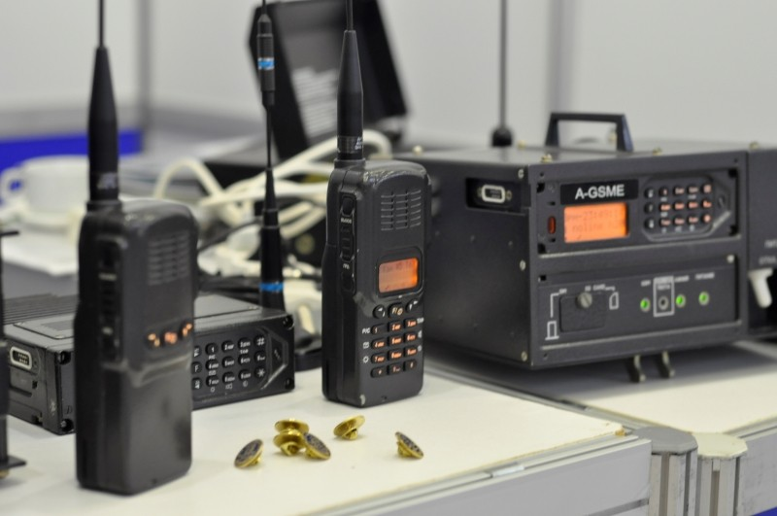
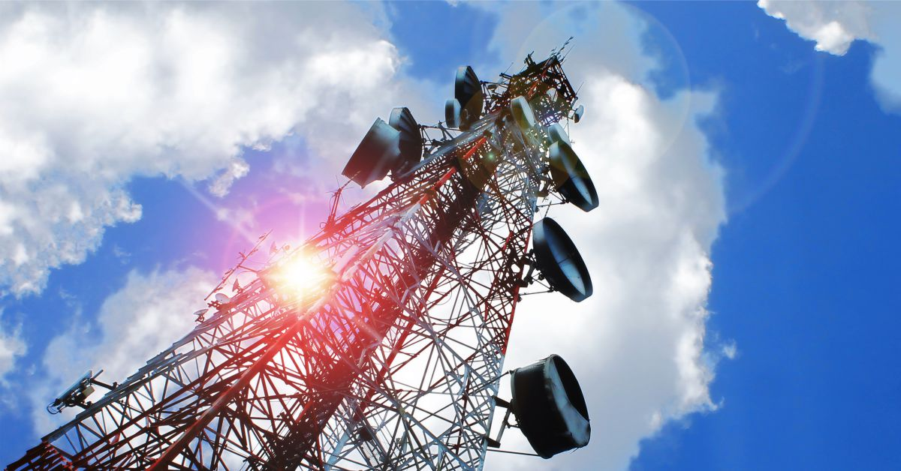
Актуальность

Slide 3



Проблема

Slide 4
Цель
Создать устойчивую, скоростную, быструю в развёртке цифровую радиосвязь на базе доступных всем компонентов (с возможностью импортозамещения в перспективе).

Slide 5
Задачи
Изучить …
Подобрать …
Протестировать …
Собрать …
Отладить работу …
Написать презентацию и текстовую часть
Представить проект

Slide 6
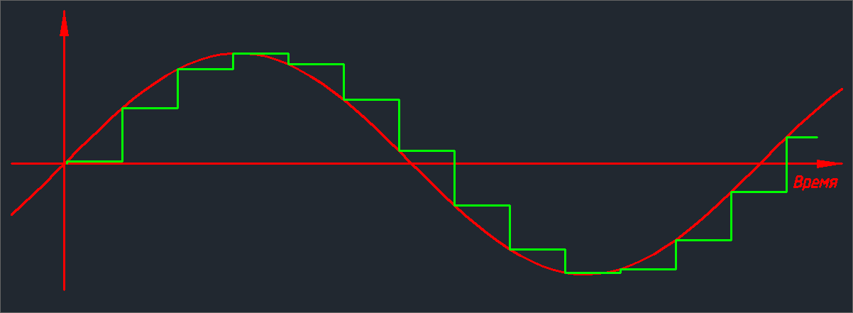
Цифровой звук

Slide 7
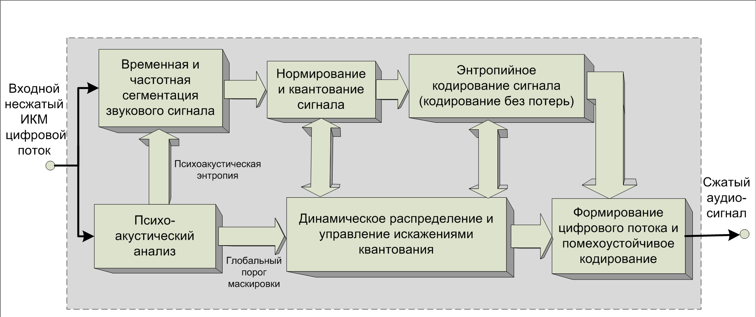
Работа аудиокодеков

Slide 8
Цифровое радиовещание
Преобразование аудио в цифровую информацию.
Сжатие цифровой информации
Разбиение цифровой информации на куски(пакеты)
Отправка цифровой информации по пакетам.

Slide 9
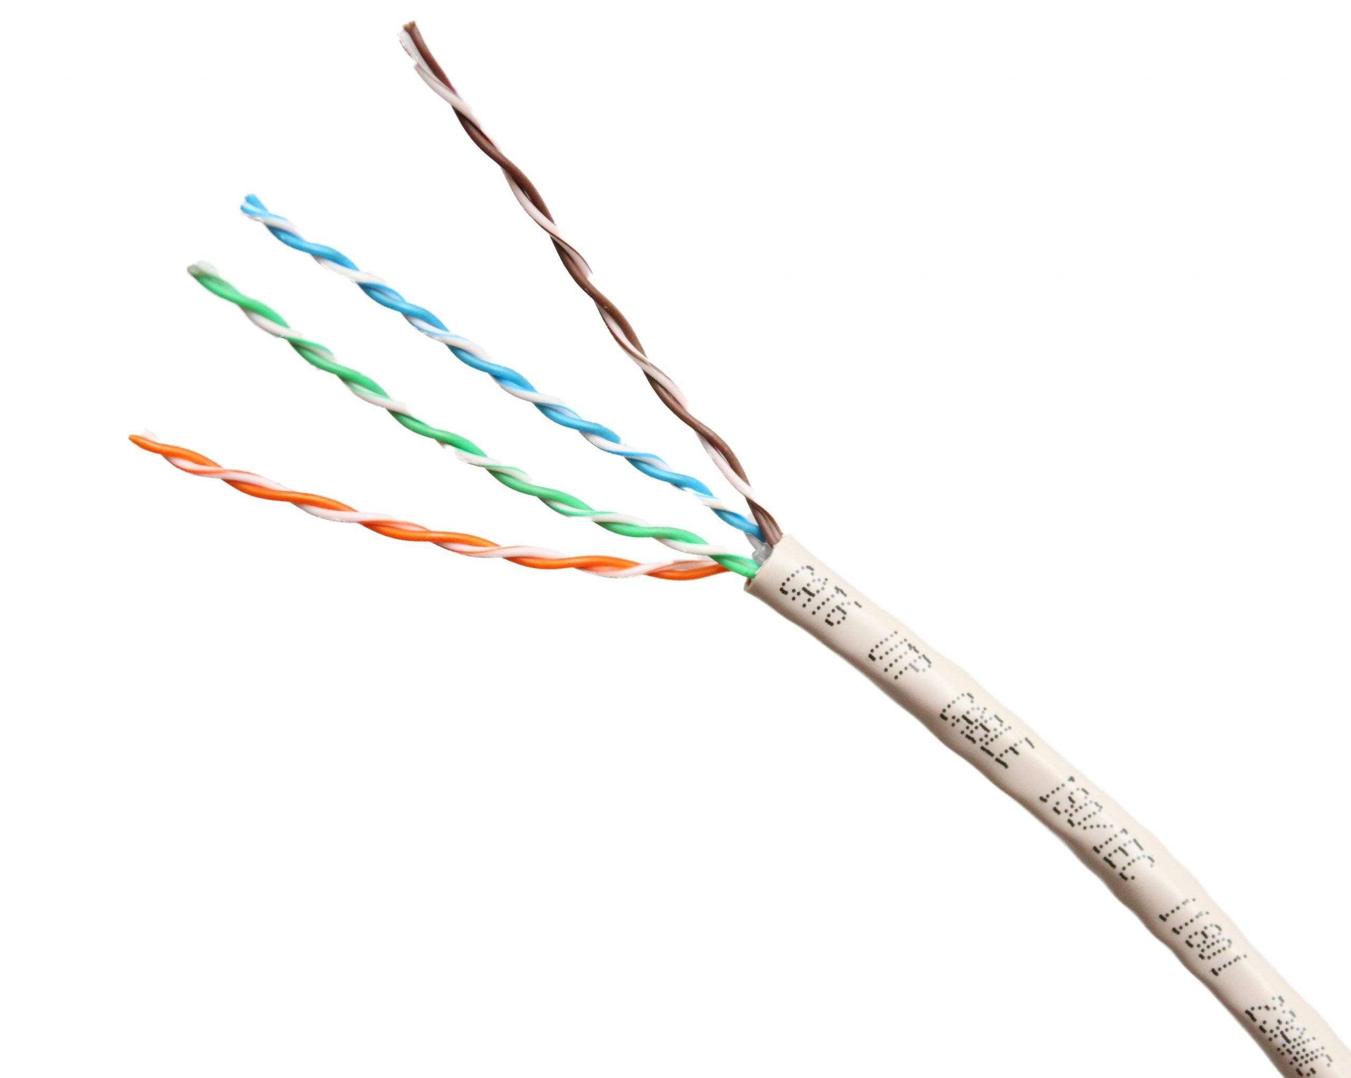
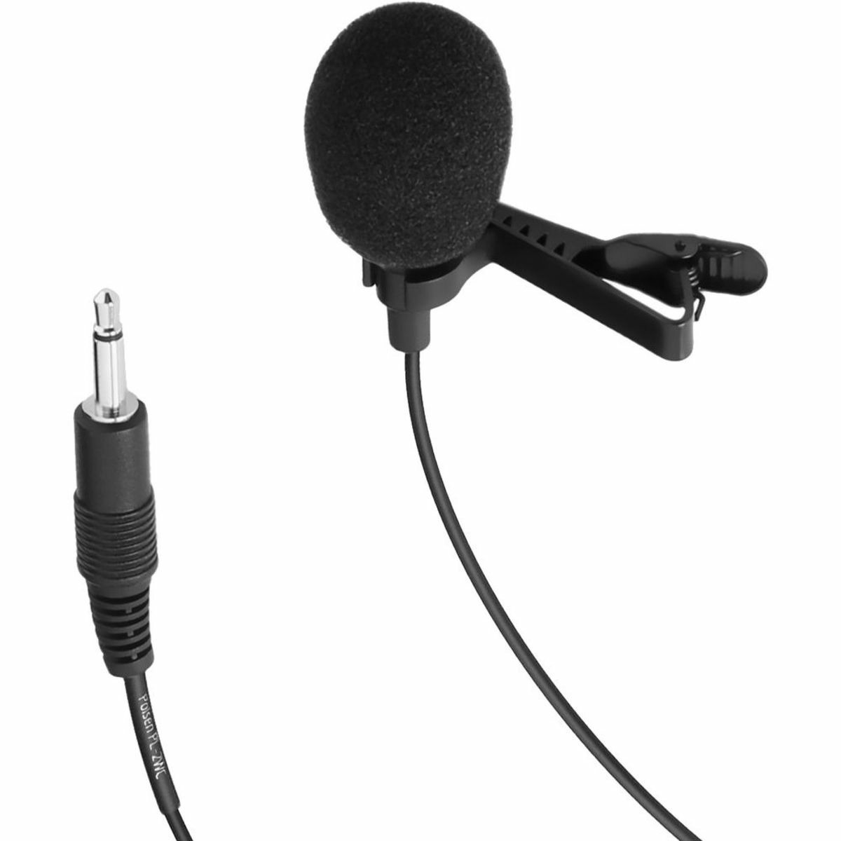
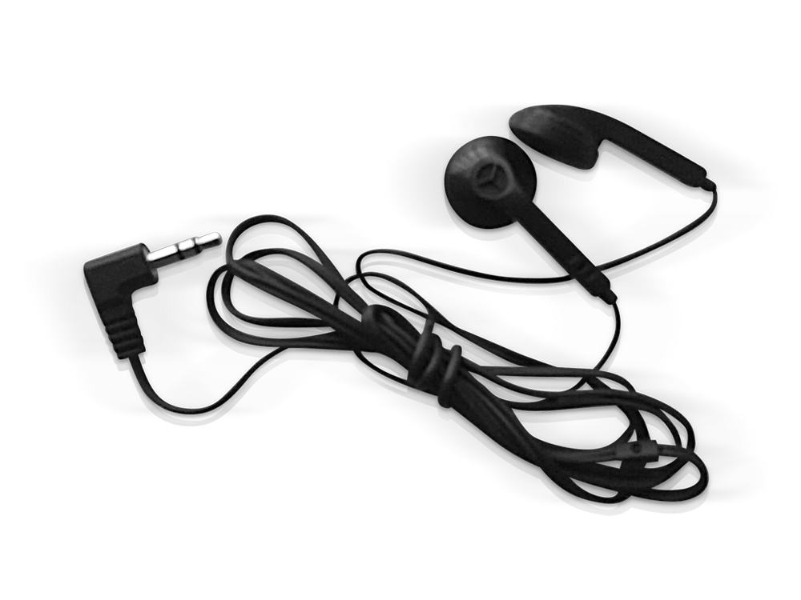
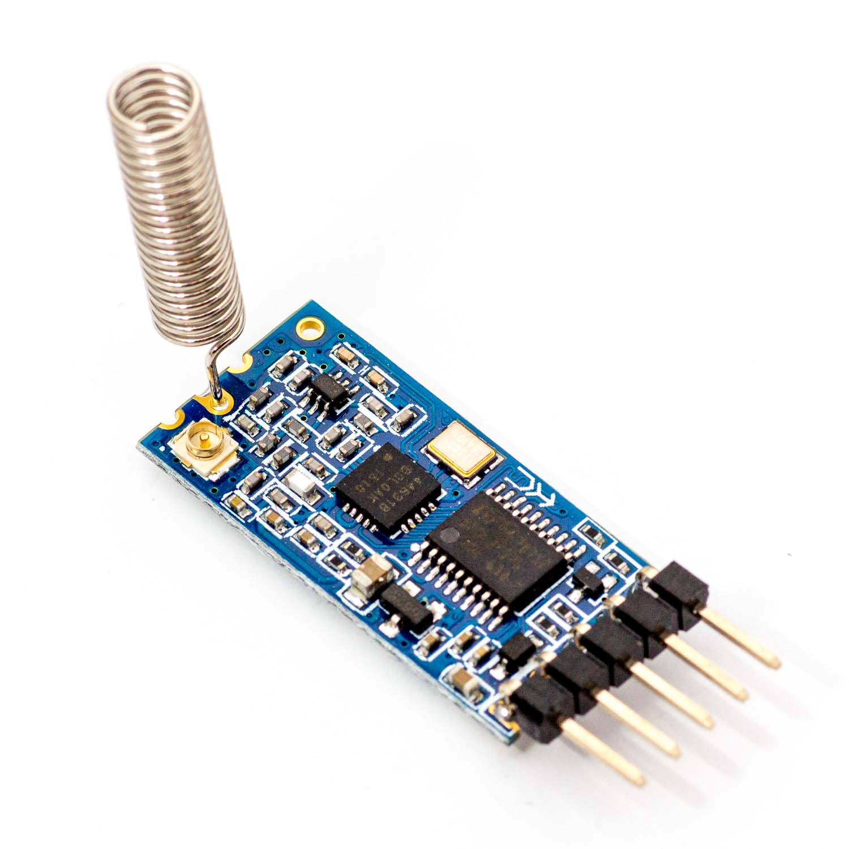
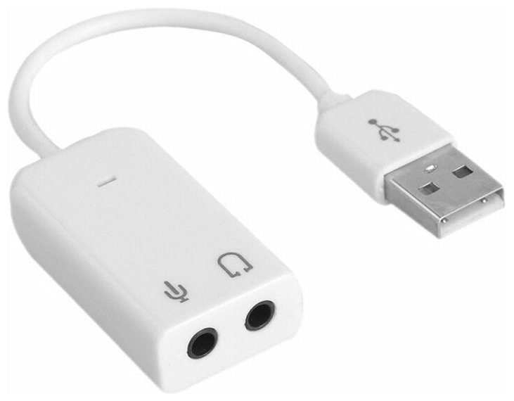
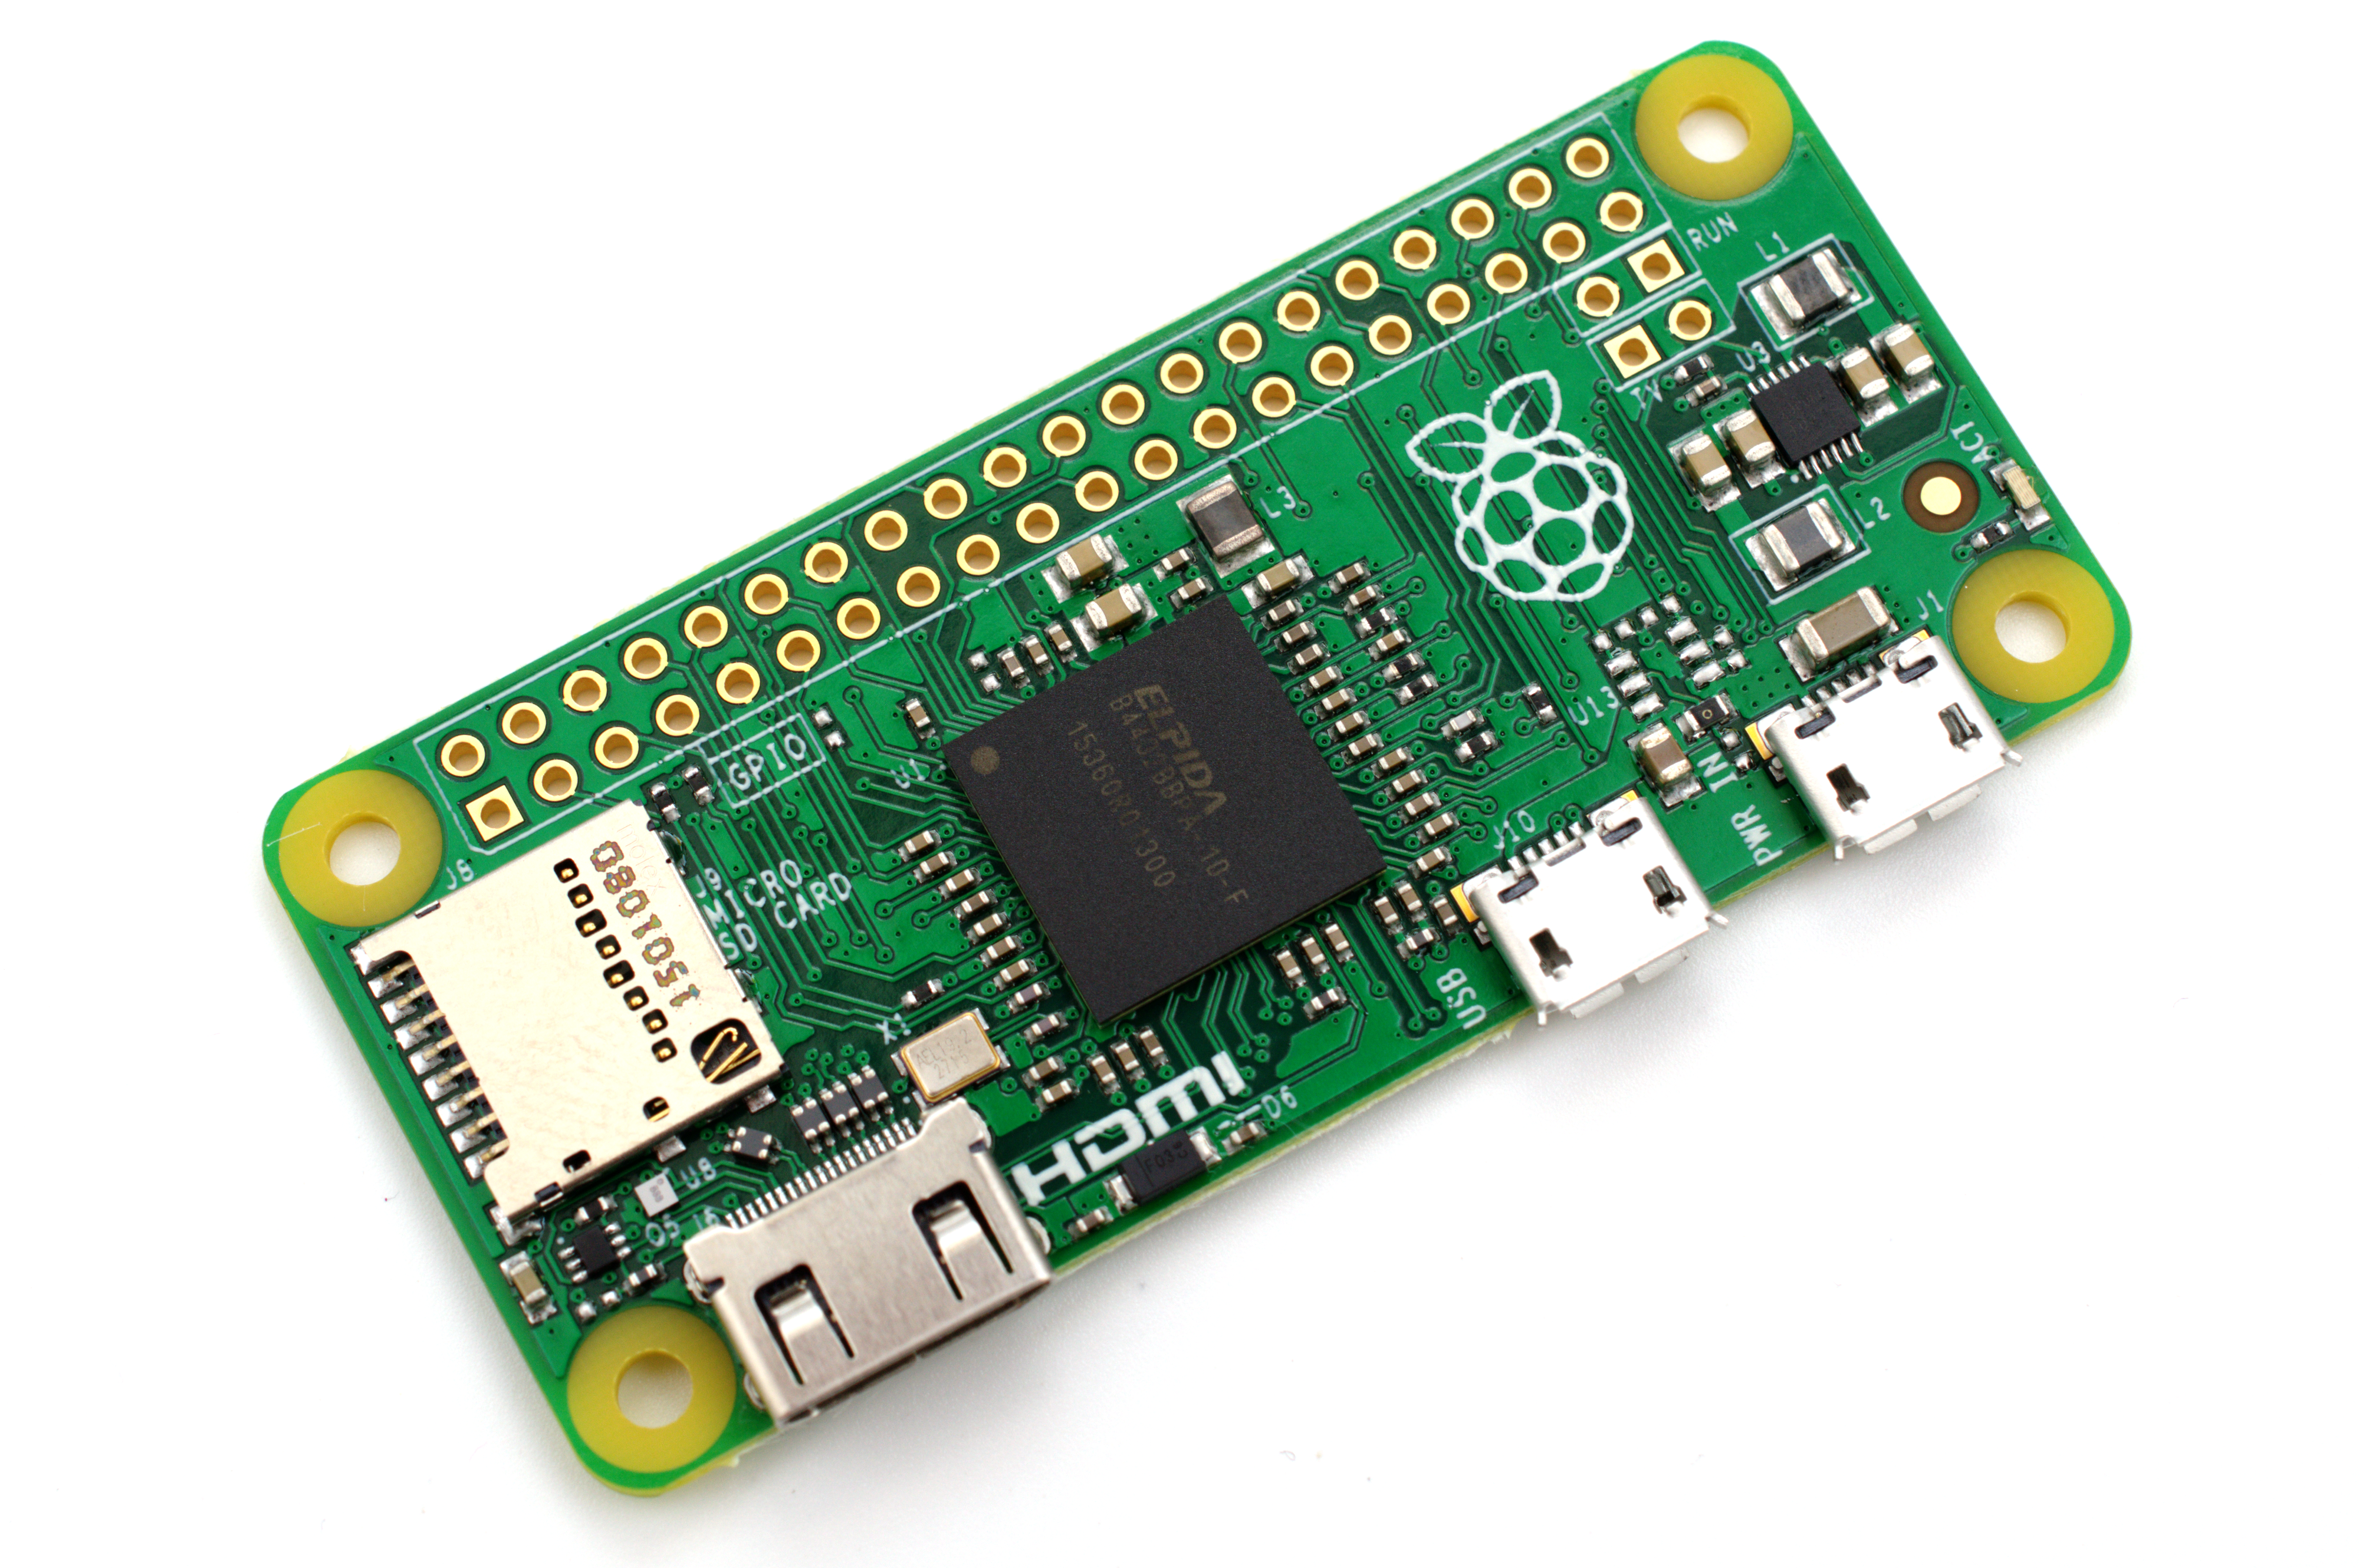
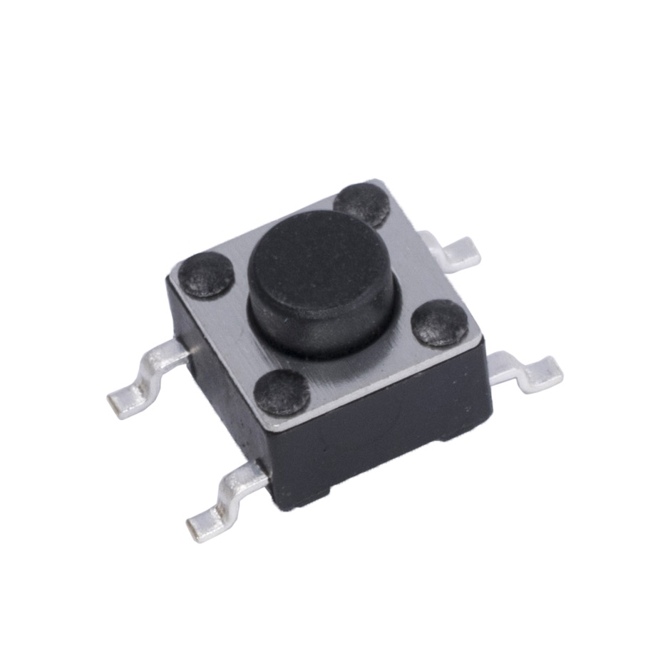
Материалы

Slide 10
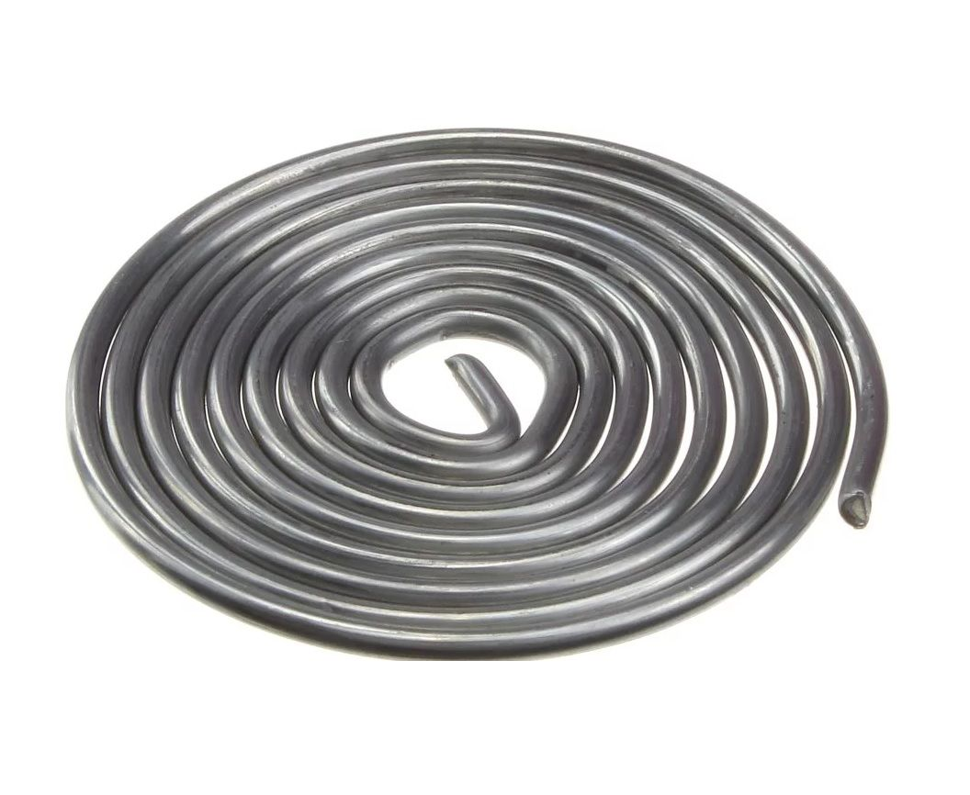
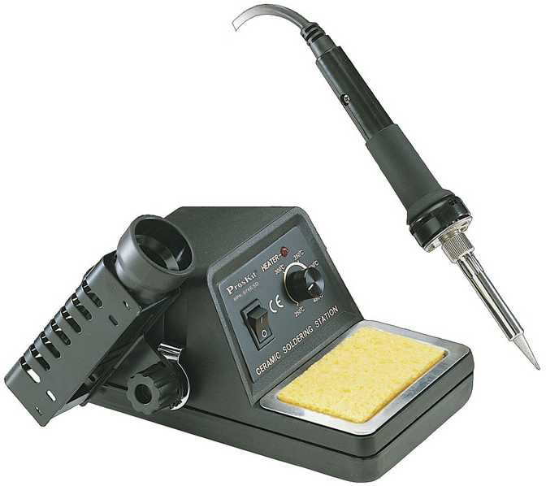
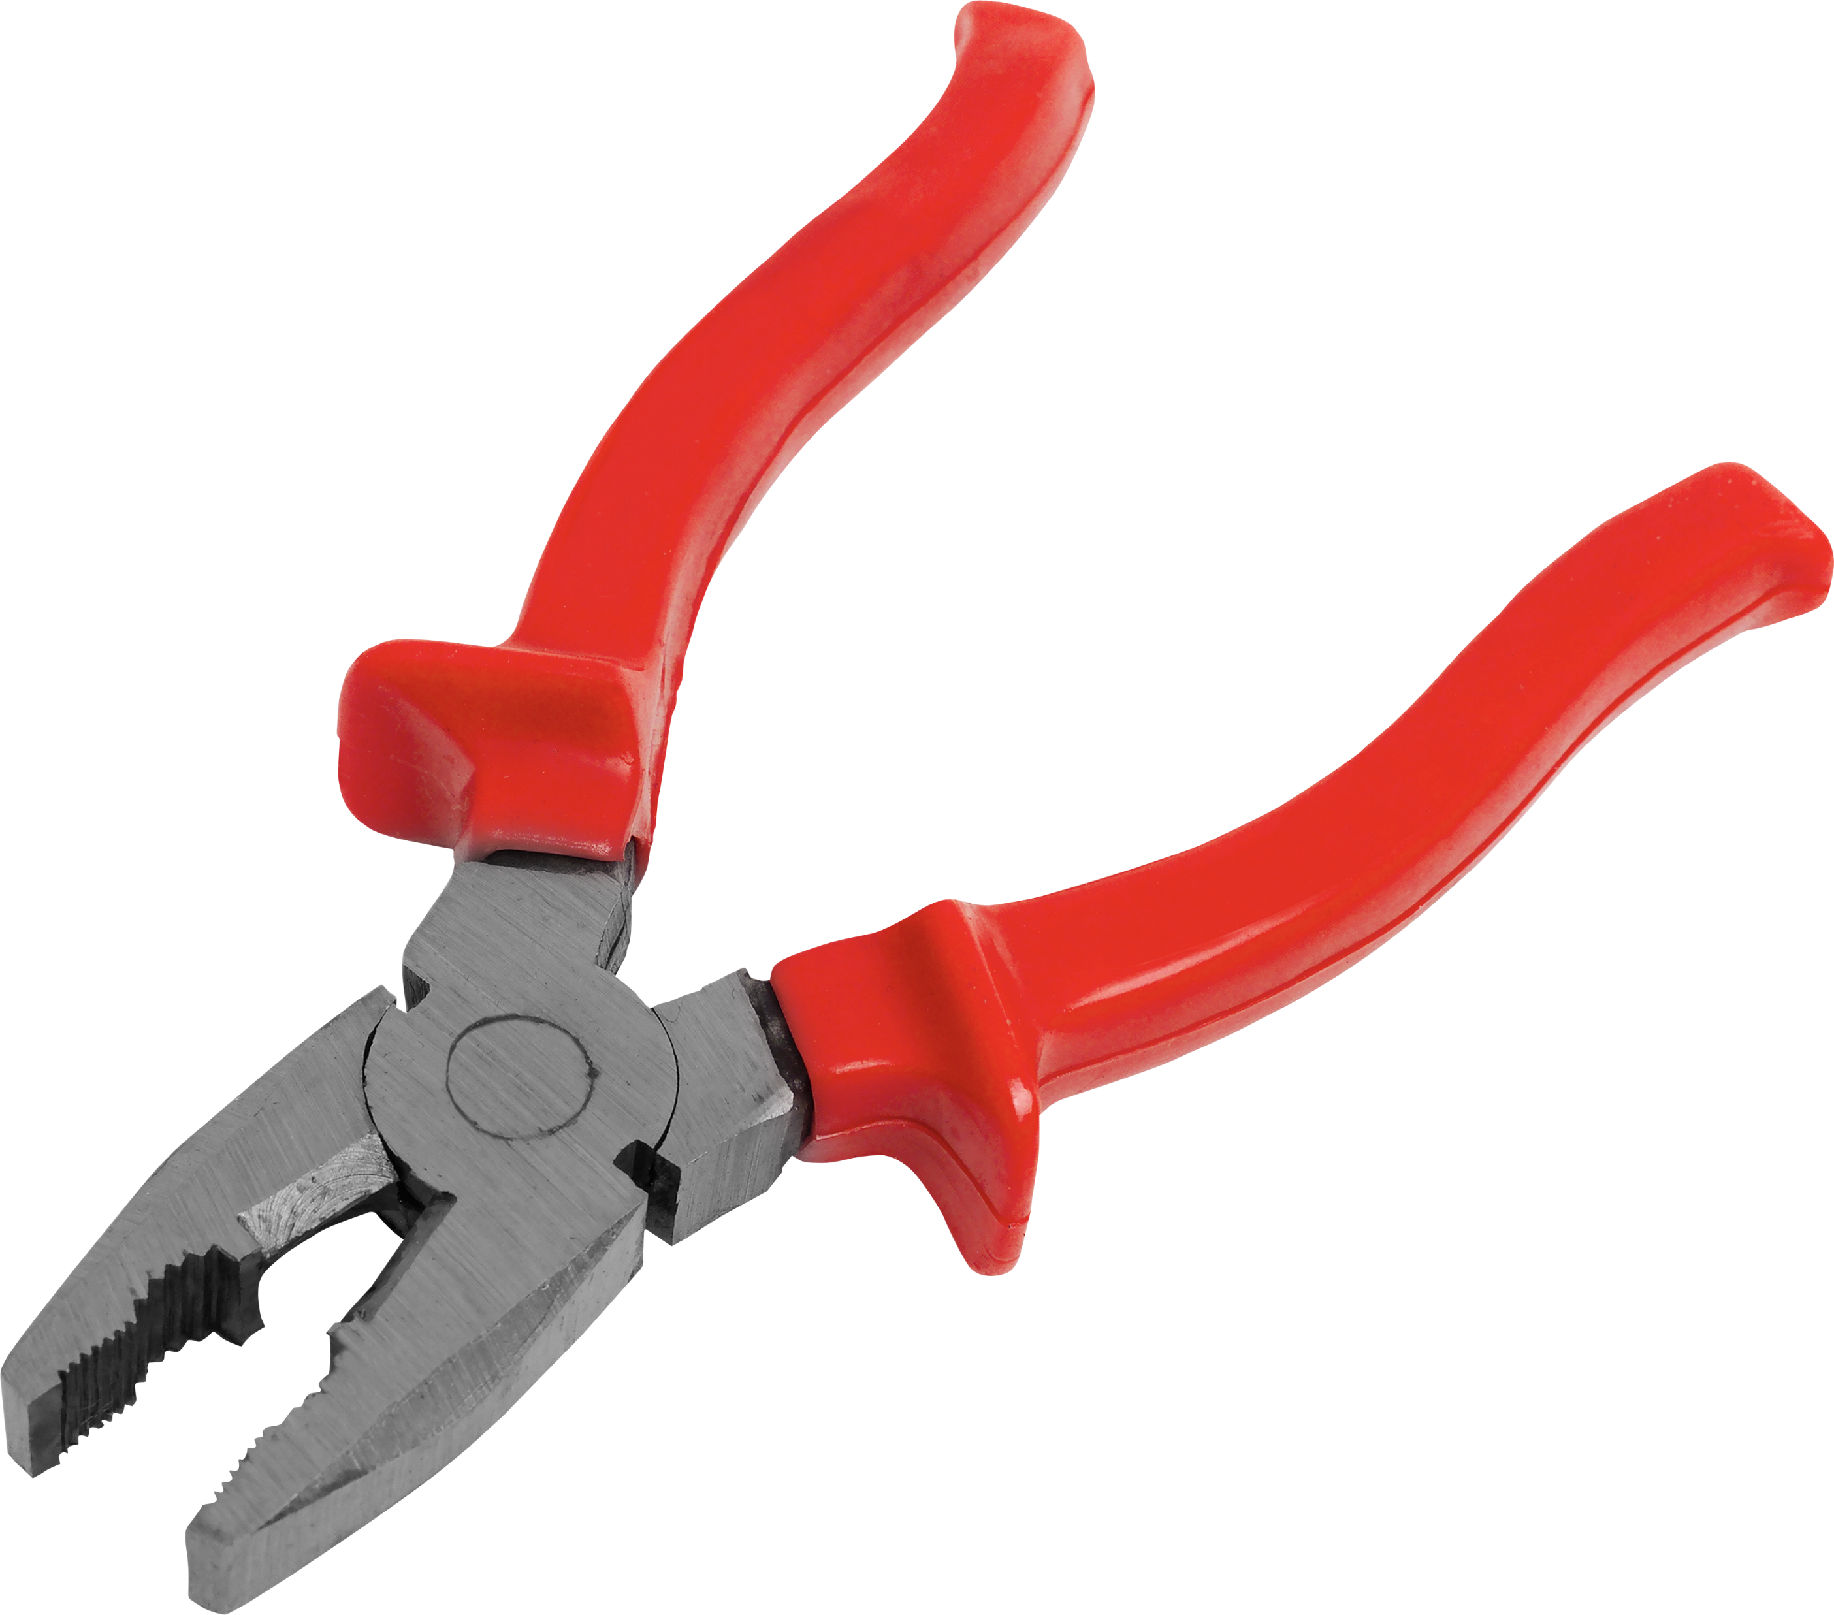

Инструменты

Slide 11
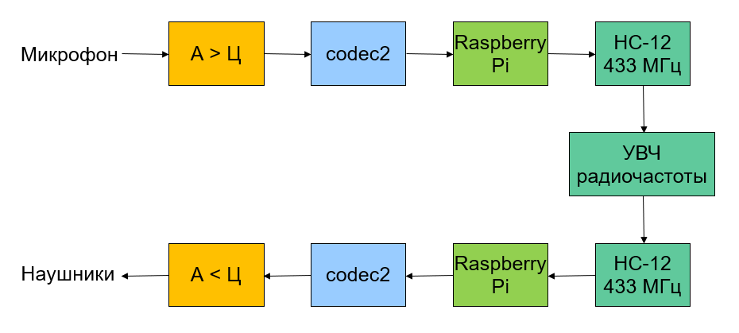
Работа устройства

Slide 12
Экономические затраты
№ | Наименование | Цена | Кол-во | Стоимость
1. | Raspberry Pi Zero W 1.1 | 6000 ₽ | 3 шт | 18 000 ₽
2. | HC-12 | 560 ₽ | 3 шт | 1680 ₽
3. | USB аудио адаптер | 285 ₽ | 3 шт | 855 ₽
4. | USB разветвитель | 350 ₽ | 3 шт | 1050 ₽
5. | AUX микрофон-петличка | 175 ₽ | 3 шт | 525 ₽
6. | AUX наушники | 200 ₽ | 3 шт | 600 ₽
7. | MicroSD-карта 8 Гб | 300 ₽ | 3 шт | 900 ₽
ИТОГО: |  |  |  | 23610 ₽

Slide 13
Заключение
Устройство, представленное в проекте, было успешно создано в полностью работающей комплектации!

Slide 14
Спасибо за внимание!

